Slide 1


Computer Vision Midterm
Người thực hiện: Nguyễn Minh Hoàng Chương MSSV: 52000744
Giáo viên hướng dẫn: Phạm Văn Huy

Slide 2


Topic presentation
Convolutional Neural Networks(CNN)
Auto-Encoder(AE,VAE)
RNN-LSTM
DEMO

Slide 3
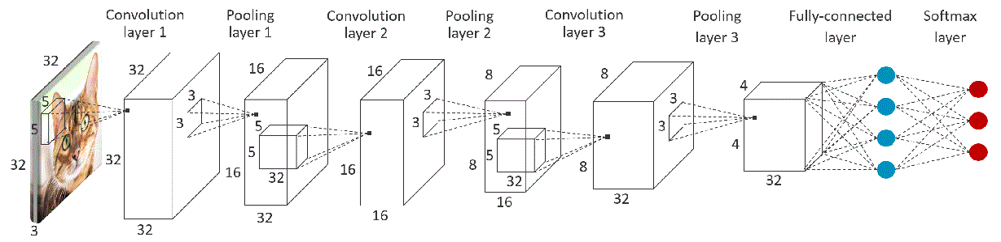
1. Convolutional Neural NetWORKS
- CNN là một mô hình trong Deep Learning được sử dụng rộng rãi trong việc nhận dạng đối tượng(Object Detection) với độ chính xác cao.
- CNN bao gồm: lớp chập(convolution), lớp tổng hợp(Polling), lớp kết nối đầy đủ(Fully-Connected)
CNN được sử dụng nhiều trong các bài toán nhận dạng các object trong ảnh. Tại sao thuật toán này được sử dụng rộng rãi cho việc nhận dạng(detection)?

Slide 4
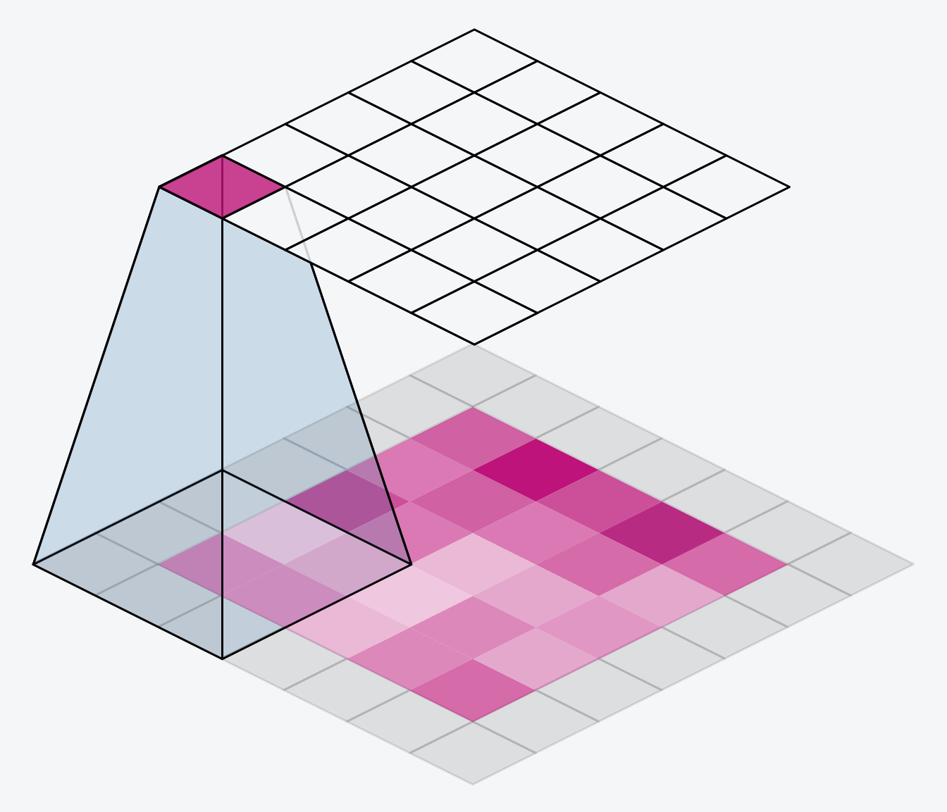
Convolution filter, Convolution layer
- Convolution filter, còn được gọi là kernel, là một ma trận sẽquét qua ma trận dữ liệu đầu vào, sau đó chuyển nó qua một hàm kích hoạt, thường là hàm ReLu, để có được một ma trận được gọi là feature map
- Convolution layer là một lớp ẩn chứa các feature map và mỗi lớp của các feature map này sẽ là các đặc điểm đầu vào

Slide 5
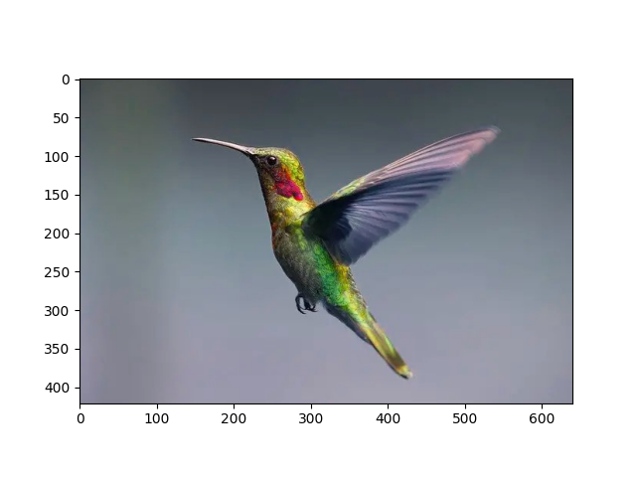
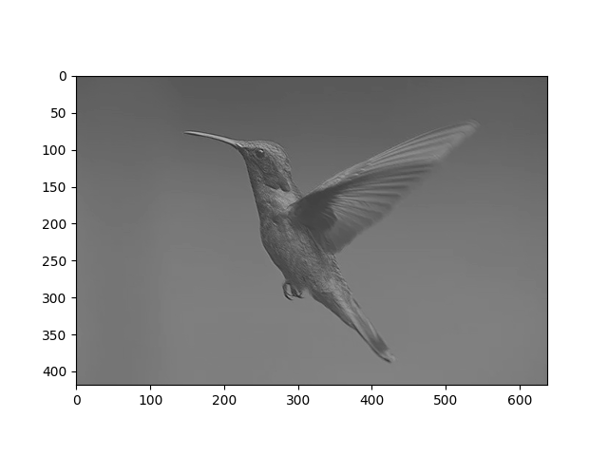
Convolution filter, Convolution layer

Slide 6

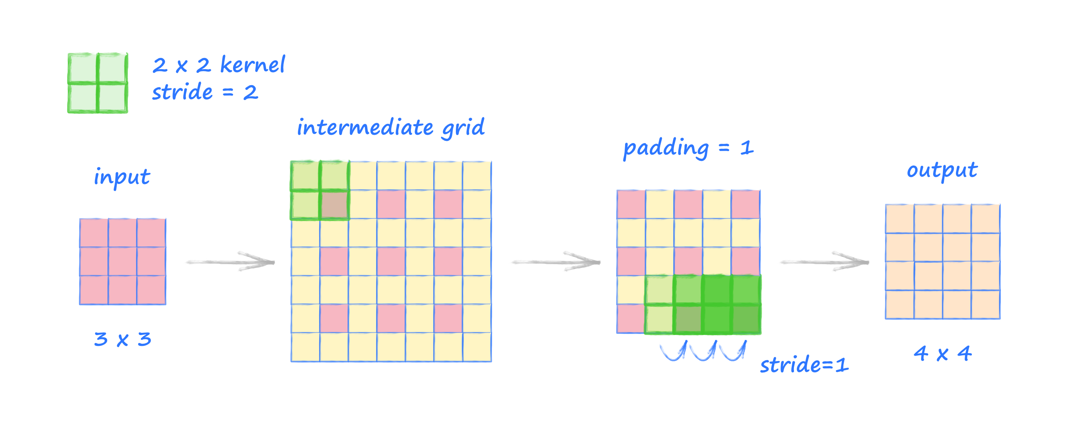
Stride
.

Slide 7
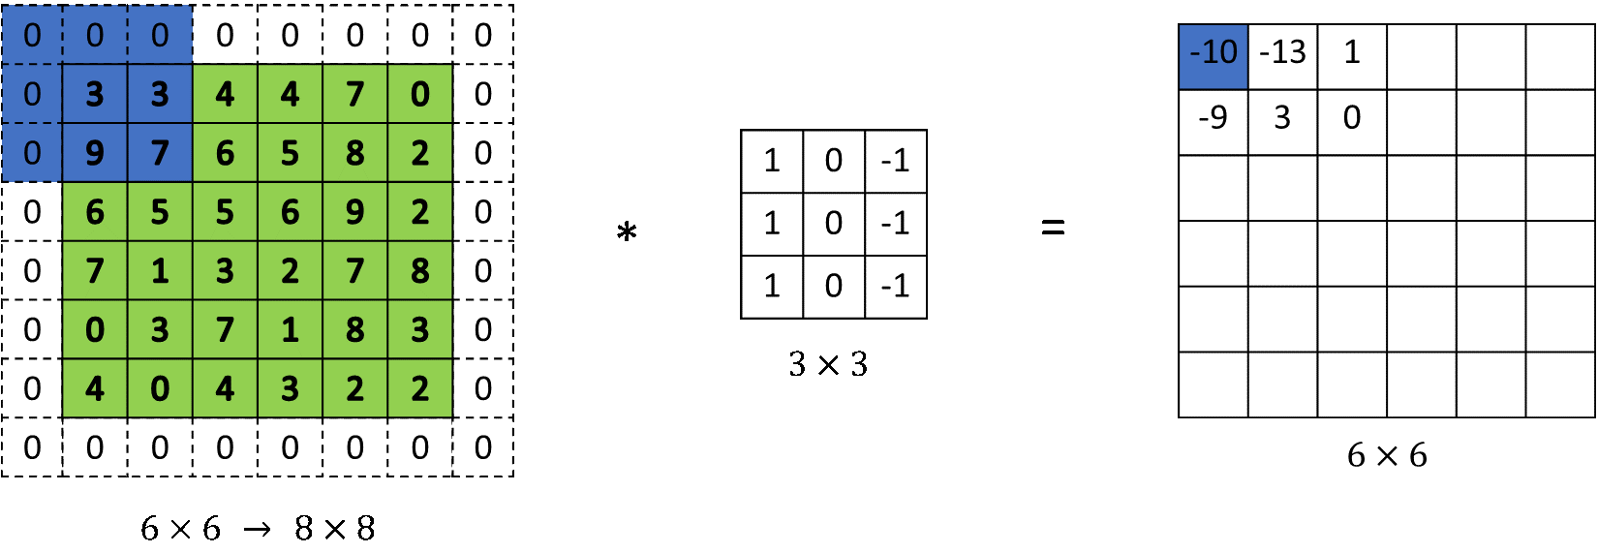
Padding
.

Slide 8


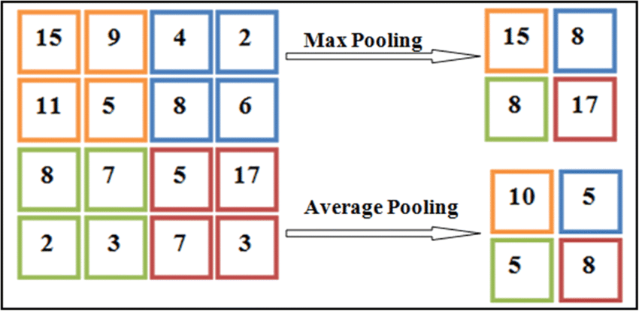


Polling
Lớp pooling thường được sử dụng ngay sau lớp convulational để đơn giản hóa thông tin đầu ra để giảm bớt số lượng neuron.
Thủ tục pooling phổ biến là max-pooling, thủ tục này chọn giá trị lớn nhất trong vùng đầu vào 2×2. Còn 2 loại Average Pooling và Sum Pooling

Slide 9
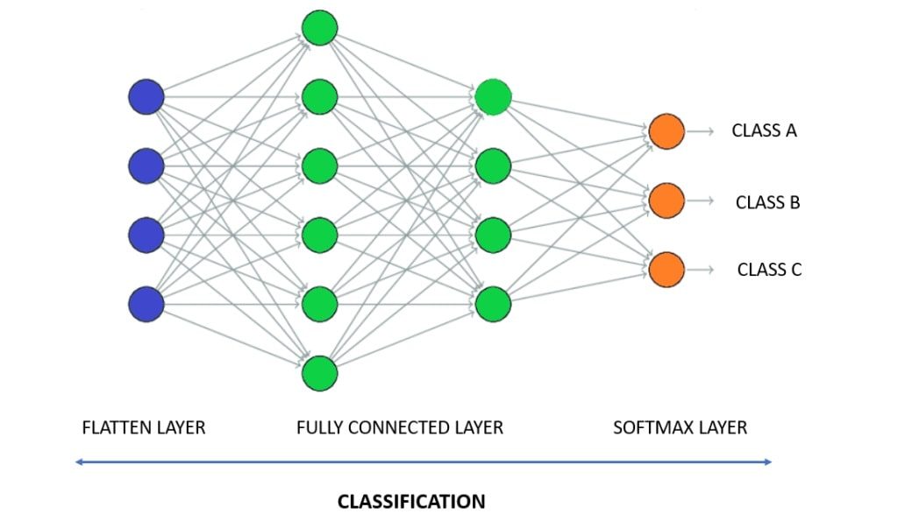
Fully-Connected
Sau các lớp tích chập và max polling là tới lớp fully-connected
Lớp này dùng để phân các lớp có neural tùy thuộc vào dữ liệu đầu vào

Slide 10


Các loại CNN
vs.
Ứng dụng
LeNet
AlexNet
VGGNet
GoogleNet
ResNet
Nhận dạng hình ảnh
Xử lý video
Xử lý văn bản trong hình ảnh
Xử lý âm thanh và tín hiệu
Y tế

Slide 11
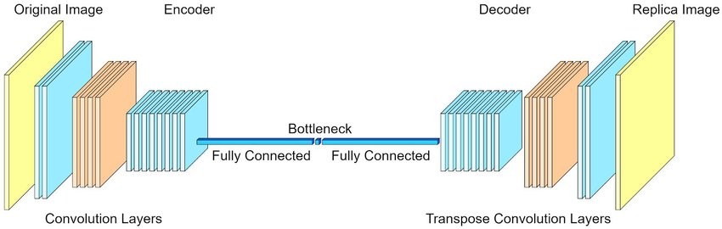
2. AUTO-Encoder
Autoencoder là một loại mạng neural nhân tạo được sử dụng để học các loại mã hóa dữ liệu không giám sát (unsupervised learning). Nói cách khác giả sử từ một hình ảnh bạn hoàn toàn có thể tái tạo ra một bức ảnh có liên quan với bức ảnh đầu vào đó một cách chặt chẽ.

Slide 12
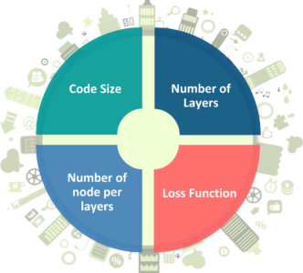
Hyper-parameter
Đây là số lượng đơn vị ẩn trong lớp mã hóa của autoencoder. Code size quyết định kích thước của biểu diễn nén của dữ liệu. Nó ảnh hưởng đến mức độ nén và khả năng trích xuất đặc trưng của mô hình.
Số lớp trong mô hình autoencoder. Mô hình có thể có một hoặc nhiều lớp ẩn. Số lớp này ảnh hưởng đến độ phức tạp của mô hình và khả năng học đặc trưng.
Đây là số lượng đơn vị (neurons) trong mỗi lớp ẩn của autoencoder. Số đơn vị này quyết định khả năng học và biểu diễn của mô hình. Một số đơn vị nhiều hơn có thể làm cho mô hình mạnh mẽ hơn, nhưng cũng có thể gây overfitting.
Hàm mất mát quyết định cách mô hình tính toán sai số giữa dữ liệu đầu vào và đầu ra của autoencoder. Các loại hàm mất mát phổ biến bao gồm Mean Squared Error (MSE) cho dữ liệu số và Binary Cross-Entropy cho dữ liệu nhị phân.

Slide 13

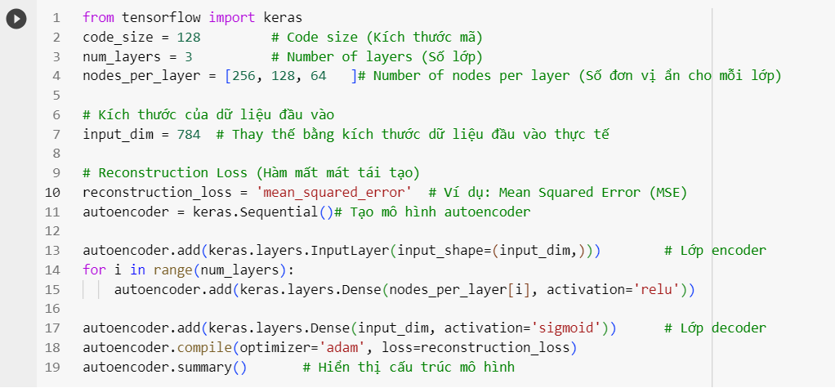
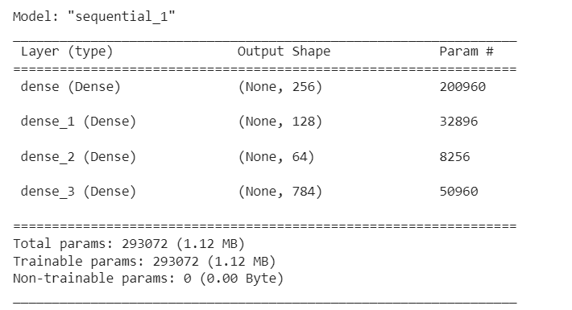
Ví dụ về cách sử dụng các hyper-parameter

Slide 14
Các loại AE
vs.
Ứng dụng
Vanilla Autoencoder
Variational Autoencoder (VAE)
Denoising Autoencoder
Contractive Autoencoder
Trích xuất đặc trưng
Giảm chiều dữ liệu
Tiền xử lý dữ liệu
Nén dữ liệu

Slide 15
3. Recurrent neueal network
Long short-term memory
Các tính chất của RNN:
Mạng có vòng lặp phản hồi(các cạnh lặp lại)
Đầu ra ở bước thời gian hiện tại phụ thuộc vào đầu vào hiện tại cũng như trạng thái trước đó(thông qua các cạnh lặp lại)
Tính chất của LSTM:
Giống RNN thành phần short-term memory
Khác RNN bổ sung thành phần long-term memory

Slide 16
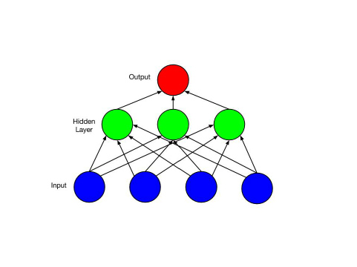
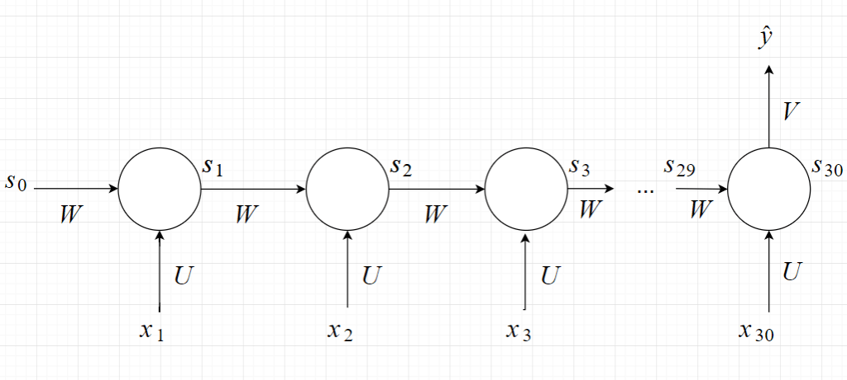
Recurrent neural network

Slide 17
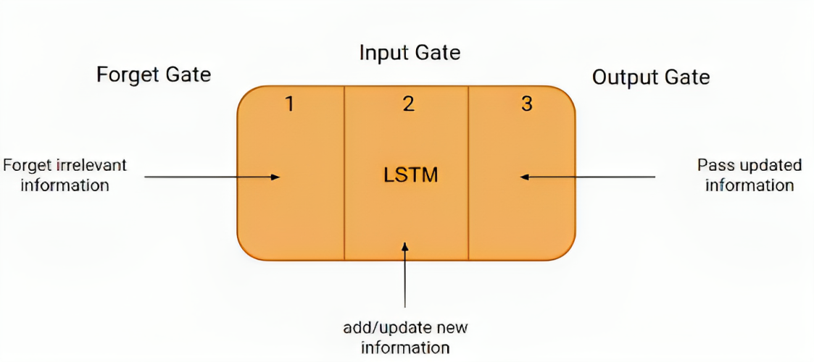
Long short-term memory

Slide 18

Long short-term memory
Gồm 3 thành phần:
Quản lý việc thông tin đến từ trạng thái trước sẽ được giữ lại hoặc loại bỏ (nếu thông tin không liên quan).
Quản lý việc học thông tin mới từ đầu vào.
Quản lý việc đưa thông tin mới cập nhật vào trạng thái kế tiếp.
* 3 thành phần còn gọi là các cổng: cổng quên, cổng vào và cổng ra

Slide 19
Các loại RNN-LSTM
vs.
Ứng dụng
Biến thể của RNN:
Vanilla RNN
Gated Recurrent Unit (GRU)
Biến thể của LSTM:
Bidirectional LSTM
Stacked LSTM
Peephole LSTM
Coupled LSTM (C-LSTM)
Nhận diện đối tượng
Nhận diện hành động
Dự đoán hành động
Phân loại video và phân tích phát hiện đột ngột
Tổng hợp mô hình dựa trên thời gian
Tăng cường học
…

Slide 20
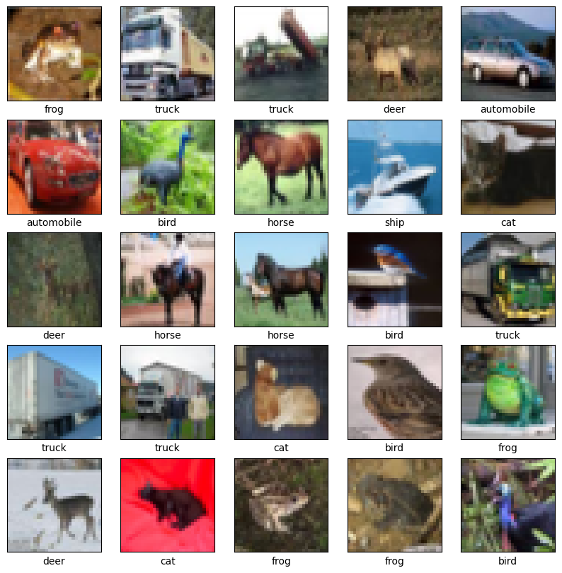
DEMO

Slide 21

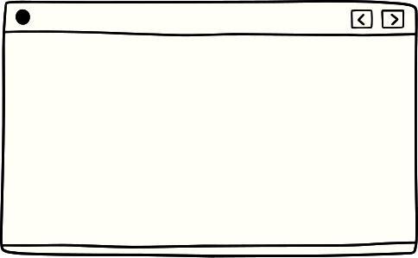


Thank you
for watching

